Slide 1

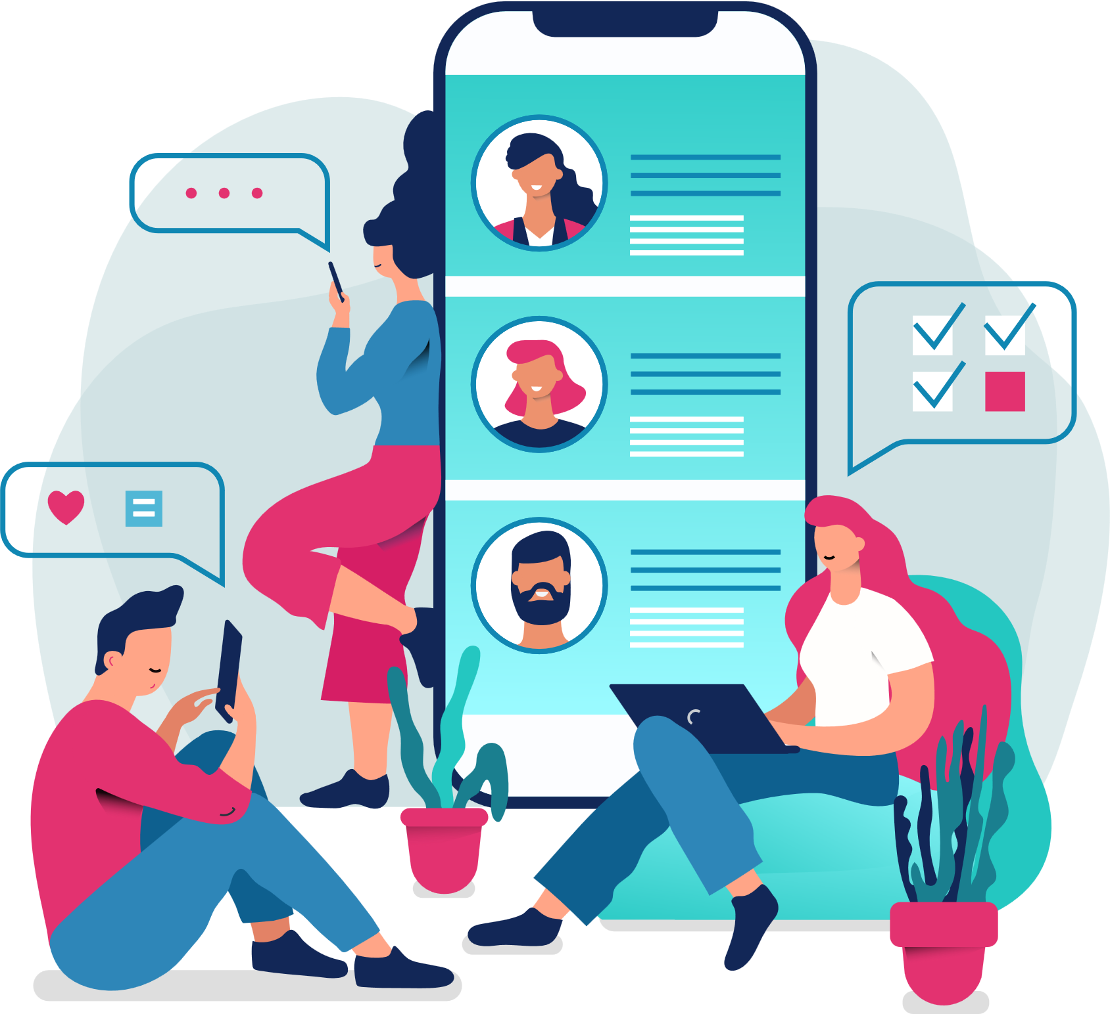
Протидія мікроагресії за допомогою ненасильницького спілкування

Slide 2
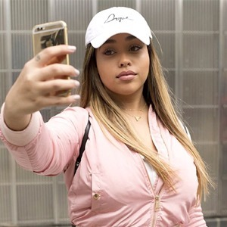

Повнуватій дівчині:
«Оце так! Незважаючи на твої форми, ти така гнучка та пластична»

Slide 3
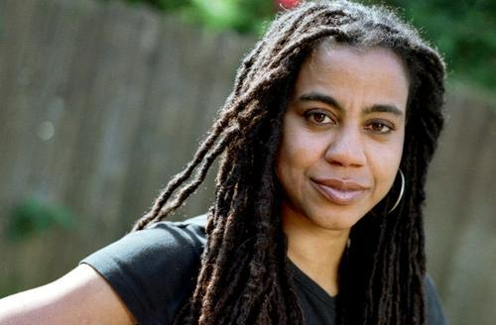
Темношкірій жінці:
На фото — володарка Пулітцерівської премії з літератури С’юзен-Лорі Паркс
«Ти ба, я б ніколи не здогадався, що ти маєш вчений ступінь»

Slide 4
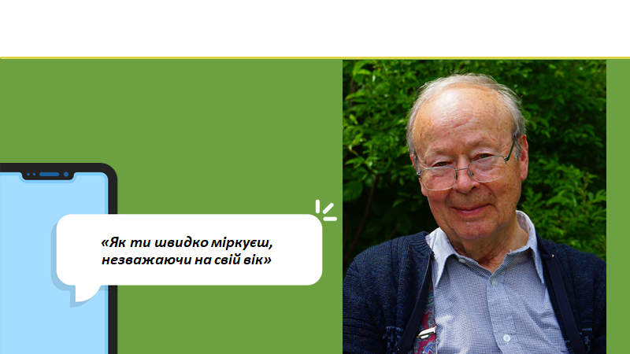
Людині похилого віку:

Slide 5
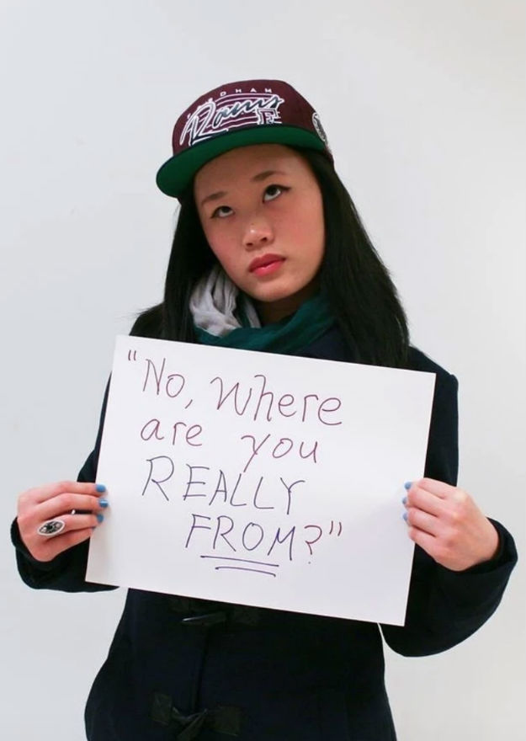
Дівчині з азійською зовнішністю:
«Ні, а звідки ти насправді, по-справжньому?»

Slide 6
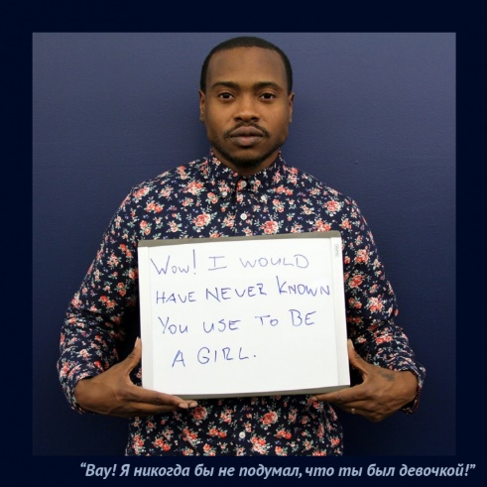
Трансгендеру:
«Вау! Я б ніколи не подумав, що ти був дівчиною»

Slide 7
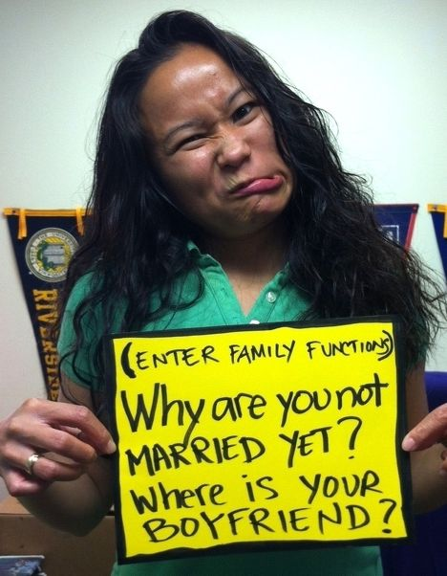
Жінці, старшій за 30 років:
«Чому ти досі незаміжня? Де твій хлопець?»

Slide 8
Тип дискримінації | Фрази або поведінка з мікроагресією
Расова | Білий чоловік або жінка стискають свою сумочку або перевіряють свій гаманець, коли темношкірий або латиноамериканський чоловік наближається до них.
 | Хтось переходить на інший бік вулиці, уникаючи особи з іншим кольором шкіри.
Приховане повідомлення
Ви й ваша група — злочинці.
Ви небезпечні.

Slide 9
Тип дискримінації | Фрази або поведінка з мікроагресією
Расова | «Хто ви? Ви так цікаво виглядаєте!»
 | Для азіатів, латиноамериканців або корінних американців (індіанців): «Що це ви, як у рот води набрали? Ми хочемо знати, що ви думаєте з цього приводу». Коли звертаєтеся до дуже емоційної темношкірої особи: «Чому ви так розійшлися? Просто заспокойтеся».
Приховане повідомлення
Ваша етнічна ідентичність робить вас екзотичним.
Вам слід асимілюватися, розчинитися в домінантній білій культурі.

Slide 10
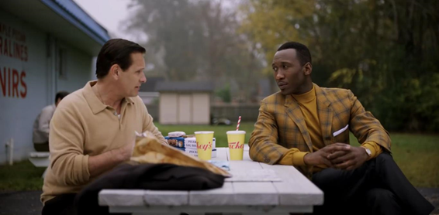
Ілюстрація расової дискримінації —
фільм «Зелена книга» 2019 року. Перегляньте його вдома.

Slide 11
Тип дискримінації: Гендерна (за статевою ознакою)
Фрази або поведінка з мікроагресією
Чоловіки свистять, коли жінка йде по вулиці.
«Взяли працювати в Гугл? Звісно, посміхнулася там кому треба, натякнула і справу зроблено».
«Ви дівчина, ви не повинні добре розбиратися в математиці».
Під час прийому на роботу жінки роботодавець запитує, чи не планує вона найближчим часом завагітніти.
Приховане повідомлення
Ваше тіло /зовнішність для задоволення чоловіків. Ви — сексуальний об’єкт.
Жінки можуть влаштуватися на хорошу роботу лише через ліжко.
Жінки менш здатні до математики й науки.
Жінки — ненадійні працівниці, через них лише проблеми.

Slide 12
Тип дискримінації: Гендерна (за статевою ознакою)
Фрази або поведінка з мікроагресією
Хтось запитує в жінки про її вік, і коли дізнається, що їй 31, крадькома дивиться на її безіменний палець.
Наполегливу менеджерку називають стервою, а її колегу-чоловіка з подібною поведінкою описують як лідера.
Хтось запитує в жінки про її вік, і коли дізнається, що їй 31, крадькома дивиться на її безіменний палець.
Приховане повідомлення
Неодружена доросла жінка — це непристойно.
Жінки мають бути пасивними й дозволяти чоловікам приймати рішення.
Жінки мають бути підлеглими, а не керівницями. Жінки менш здібні за чоловіків.

Slide 13
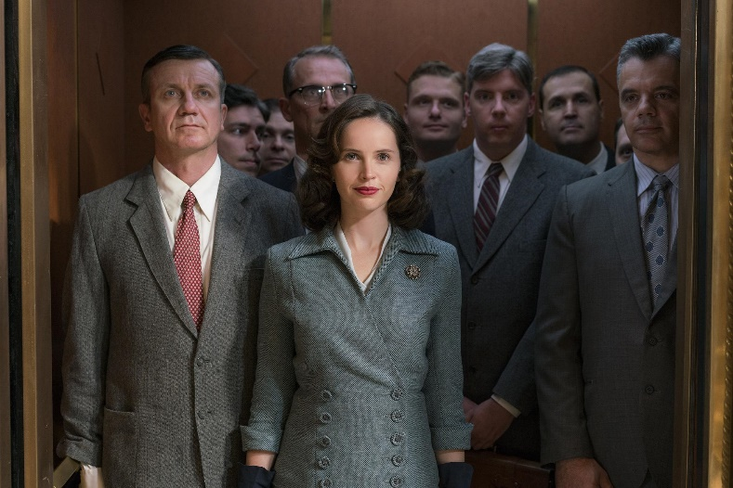
Ілюстрація дискримінації жінок —
фільм «За статевою ознакою» 2018 року. Перегляньте його вдома.

Slide 14
Тип дискримінації: Національна
Фрази або поведінка з мікроагресією
Торгуючись про ціну товару, власник крамниці каже покупцеві-єврею: «Не намагайтеся мене обвести навколо пальця».
Вислів про те, що хтось «дуже гарний для своєї національності»: «У тебе гарна зовнішність! Ти не схожий на… (тут будь-яка національність)».
«Такі, як ви …»
Приховане повідомлення
Євреї скупі й завжди намагаються заощадити, когось обдурити.
Люди вашої національності негарні. Ми їх сприймаємо як другий сорт.
Ви всі однакові.

Slide 15
Тип дискримінації: Інвалідність
Фрази або поведінка з мікроагресією
Сліпий повідомляє, що люди часто підвищують голос, коли говорять із ним. У відповідь він каже: «Будь ласка, не підвищуйте голос; я вас прекрасно чую». Без запиту оточують показною (на очах в інших) турботою людину з інвалідністю.
Приховане повідомлення
Людина з обмеженими можливостями визначається як неповноцінна у всіх аспектах фізичного і психічного функціонування.

Slide 16
Тип дискримінації: Вага
Фрази або поведінка з мікроагресією
«Мама нам тут капусти передала, каже, тобі корисно й малокалорійно».
Приховане повідомлення
Ти товста.
Тип дискримінації: Соціальний статус
Фрази або поведінка з мікроагресією
Коли бідно вдягнена людина заходить до крамниці з вишуканим одягом, їй кажуть: «Ви тут собі нічого не знайдете».
Приховане повідомлення
Це місце не для вас, люди нижчого класу не мають смаку, у вас не вистачить грошей на ці ексклюзивні речі.

Slide 17
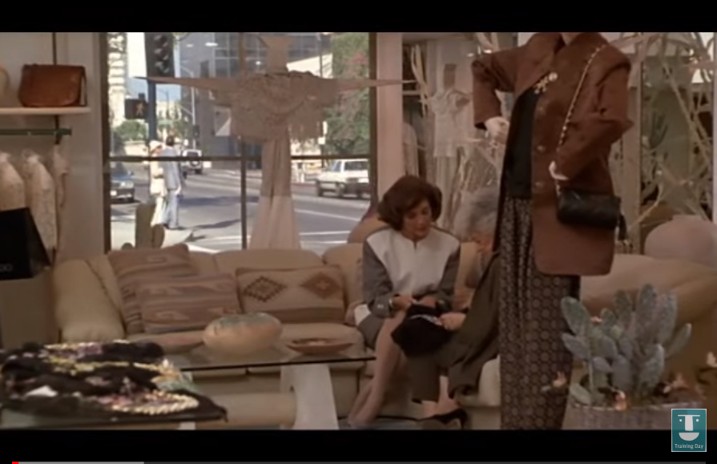
Уривок із фільму «Красуня»
https://www.youtube.com/watch?v=hm6CRIeMIMc

Slide 18





ПРОХАННЯ
ПОТРЕБИ
ЕМОЦІЇ
ФАКТИ
Прохання (чітке, конкретне)
Потреби (незадоволені, невраховані)
Емоції (злість, сум, сором, почуття провини, відраза, образа, ревнощі або інші)
Факти, події, що саме сталося

